Slide 1

高铁探伤成功案例

Slide 2
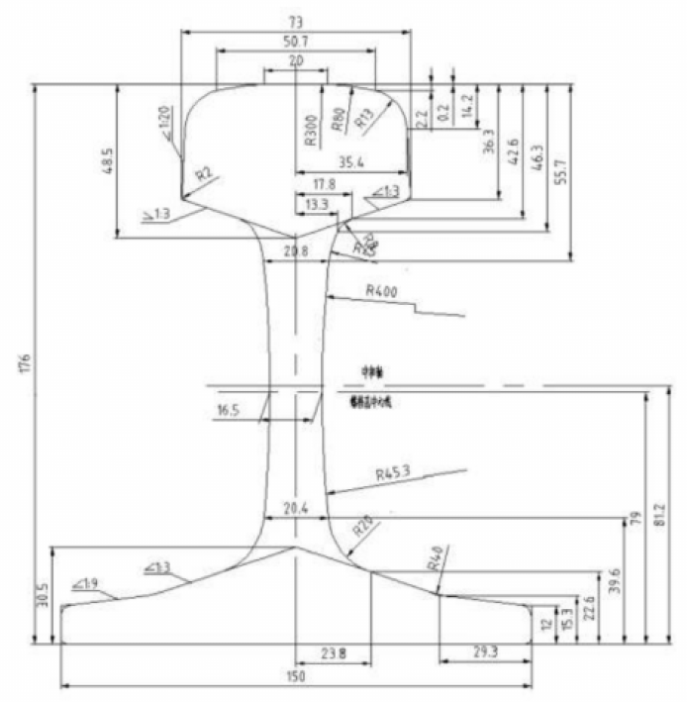
案例分享
伤损分类标准
1、单孔，正常螺孔，正常焊缝是正常结构。
2、不同的部分会有不同的伤，根据深度分，轨头部分，轨腰部分，轨底部分。
3、焊缝损伤－根据结构、前后50m、100m是否有这种结构来判断，若当前轨有这种结构，看对⾯轨是否也有这种结构，根据周围信息判断。
4、根据通道分，可做为参考，由于图像是B显图像，很多因素（伤的⼤⼩和形状）都能⼲扰图像的形成，所以⽤图像训练可能不太准。
伤损分布位置
轨头部分（靠上）：
轨头核伤: t ransverse def ect
轨头垂直劈裂: vert ical def ect
轨头其他:head def ect
轨腰部分（中间位置）：
轨腰裂纹:web crack
轨底部分（靠下）：
轨底伤损:base def ect
孔：
单孔:hole
正常螺孔:bolt hole
螺孔裂纹:bolt hole crack
焊缝：正常焊缝:normal weld seam
伤损分类
轨头核伤: t ransverse def ect
轨头垂直劈裂: vert ical def ect
轨头其他:head def ect
不良轨头:abnormal joint
单孔:hole
正常螺孔:bolt hole
螺孔裂纹:bolt hole crack
轨腰裂纹:web crack
正常焊缝:normal weld seam
焊缝伤损:weld seam def ect
轨底伤损:base def ect

Slide 3
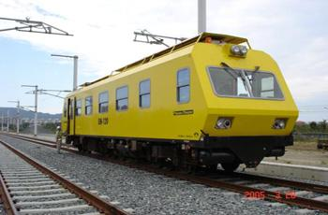
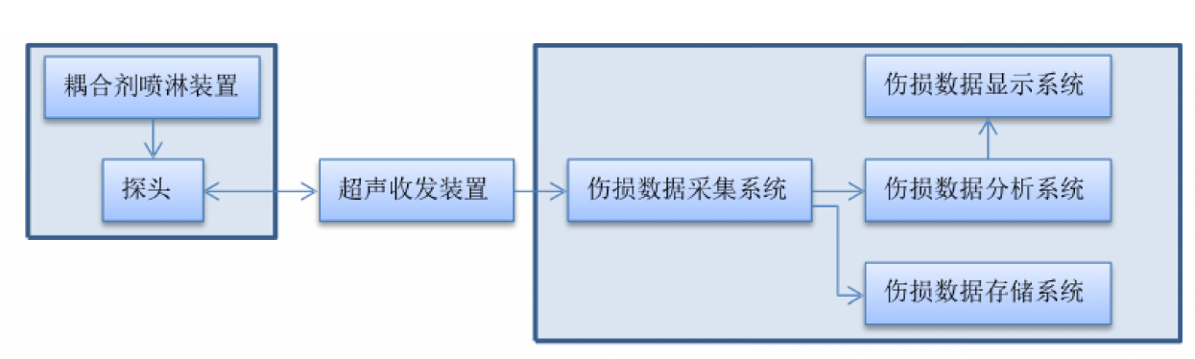
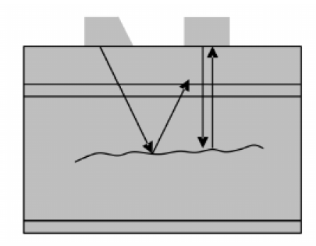
案例分享
反射式探伤是以超声波遇到伤损断⾯或其他缺陷被反射回来的回波，作为探测依据。在钢轨探伤⻋中，主要⽤横波进⾏反射式探伤，同时也⽤纵波进⾏反射式探伤。
反射式探测灵敏度⾼，能发现⼩缺陷。但缺陷与波束的⽅向需符合反射定律，才能收到伤波。穿透式探测灵敏度不如反射式，但可以不考虑缺陷界⾯的反射⽅向，对各种缺陷只要⾜够⼤就能探测。
反射式探测可以看到伤波，易于判伤且定位准备。穿透式则因⽆伤波，故判伤与定位都不如反射式⽅便。
反射式在探测中因⽆底波显示，探测⼈员不能⽴即察觉。⽽穿透式始终有底波显示，⼀有失常可⽴即得知，以便迅速采取措施。

Slide 4

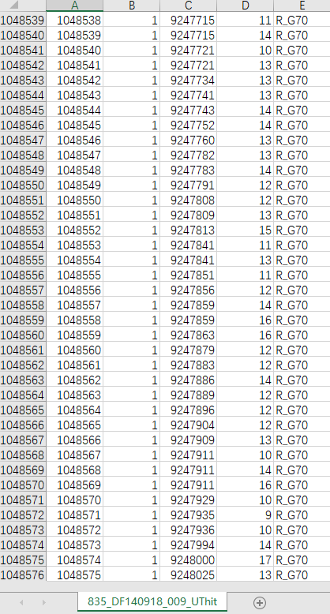
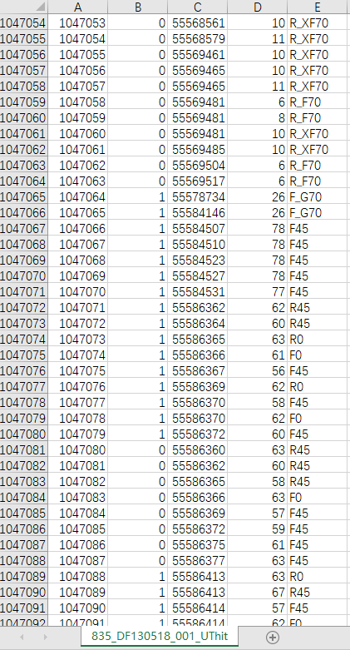
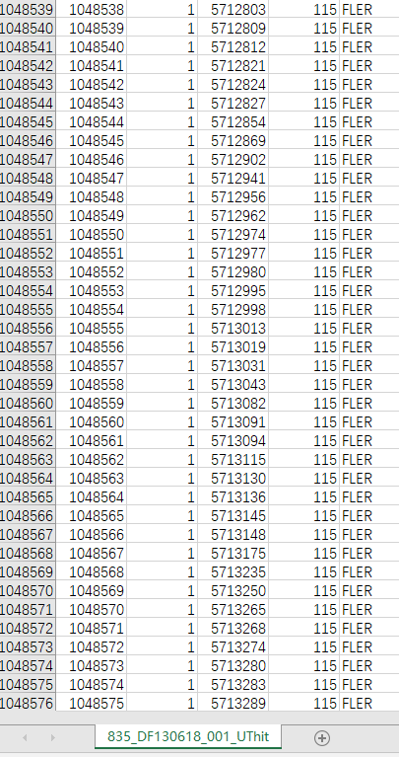
案例分享
通过大数据平台海量处理数据，实现AI人工智能分析。

Slide 5
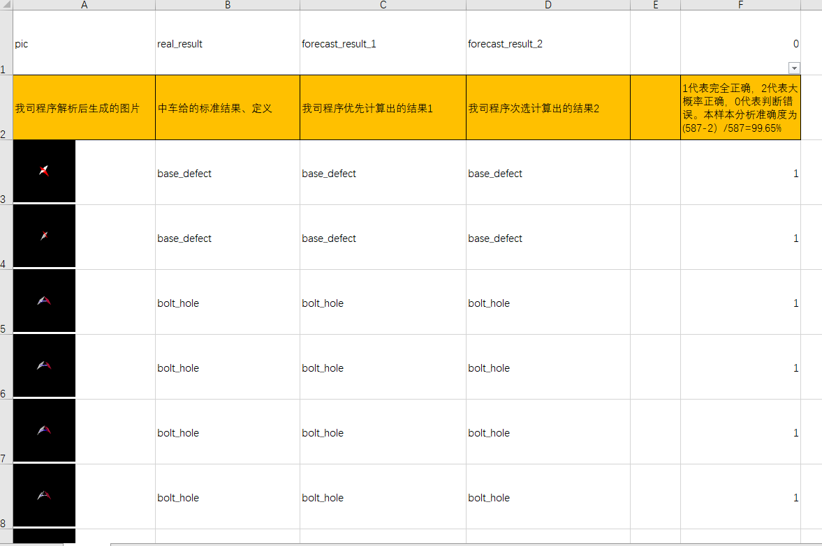
案例分享
1代表完全正确，2代表大概率正确，0代表判断错误，此样本分析准确度为(587-2）/587=99.65%。

Slide 6
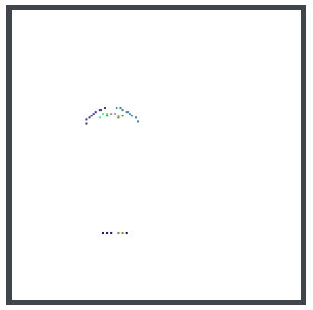
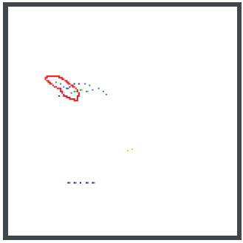
案例分享
正常螺孔:bolt hole
螺孔裂纹⽐正常螺孔多出的这部分是裂缝

Slide 7
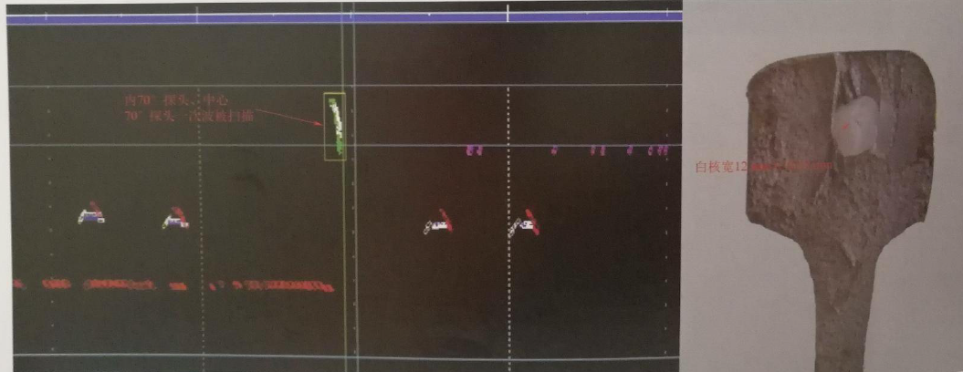
案例分享
XX上行线K257+156左股
伤损说明:轨头核伤(白核)宽12 mm、高18 mm。
图形分析: B显图中中心和内侧70°探头一次波均有明显显示且中心70°探头显示较长，已形成明显伤损走势，可以判定伤损位于轨头中部偏内侧;解剖后断面伤损在钢轨轨头中部稍偏内且靠近轨面位置,与回放判断相符。

Slide 8
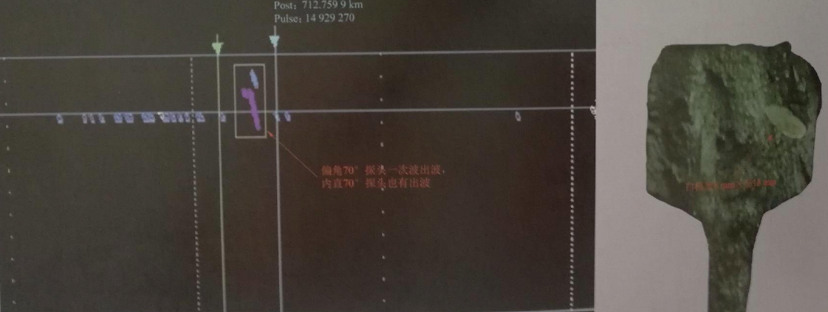
案例分享
XX下行线K712+759左股
伤损说明:轨头核伤(白核)宽8mm、高18mm。
图形分析:偏角70°探头一次波出波， 内直70°探头也有出波，且已形成伤损走势;解剖后伤损在钢轨轨头内侧，与回放判断相符。

Slide 9


展望未来
后记·展望
以市场为导向，以客户为中心，以人才为资本，以品质为前提，我们一路走来，历鉴一路风景。
敦行致远，超越梦想
站在2017年的起点上，比一比公司愿与贵司结成事业共同体，真切关怀彼此流注，
把理想与抱负的版图拓展至更广的疆域，
为完成更伟大的使命而再上征程……

